Slide 1
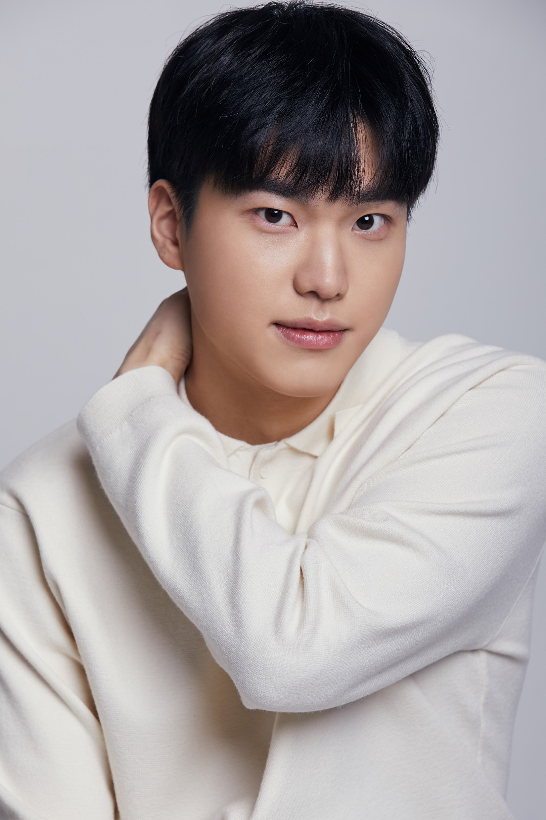
417khy@naver.com
010-3017-1740
김호영
Kim Hoyoung
.2000 176cm
청주대학교 연극영화과 연기전공
특기 피아노, 아크로바틱, 축구
드라마
2024 OTT 나인퍼즐 ‘경찰대생‘역 OTT 조명가게 ‘지웅 친구’역 OTT 은중과 상연 ‘후배’역
2023 OTT 살인자o난감 ‘박기훈‘역 TVN 우연일까 ‘남고생’역
TVN 반짝이는 워터멜론 ‘남고생’역 OTT 조명가게 ‘지웅 친구‘ 역
2021 OTT D.P ‘군인’역
영화
2024 장편 독립 개코 ‘한강’역 (주연)
2023 단편 너도 봤니? ‘준수‘ 역 단편 미우나, 고우나 ‘민재’ 역
단편 문앞에 두고 갑니다 ‘민수’ 역 단편 친절 ‘준혁’ 역
단편 당신의 기쁨 ‘민성‘ 역 단편 수렁 ‘경수‘ 역
장편 세상의 모든 풍경 ‘영식’역
_{단편 얼룩 ‘재민’ 역} * 성남문화재단 제작지원작
2022 단편 기나긴 초대 ‘선우’역 ^{* 울산국제영화제 제작지원작}
단편 재회 ‘경찰관’역
출연 영상

Slide 2
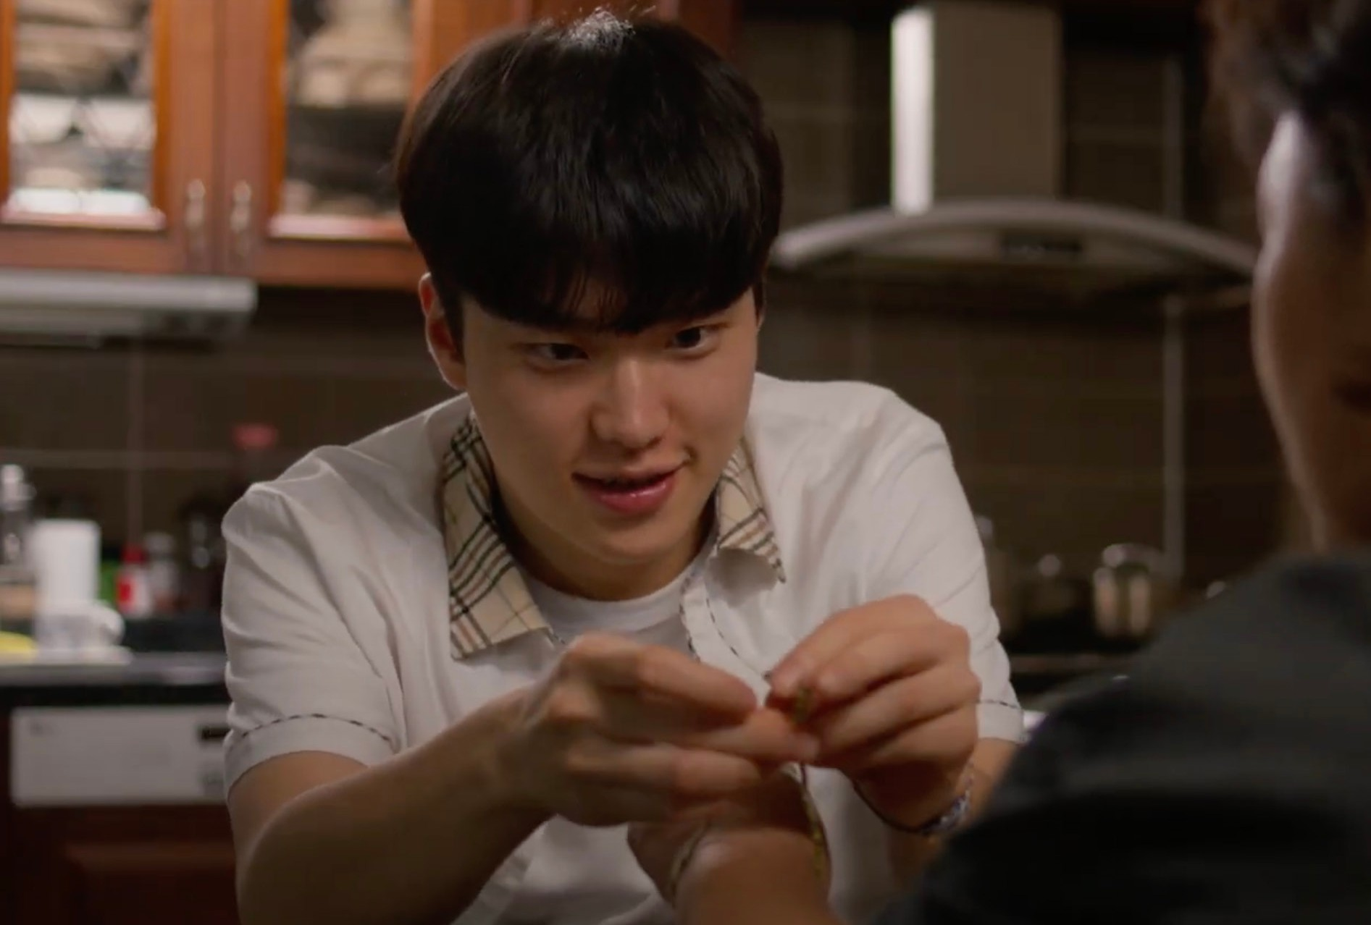
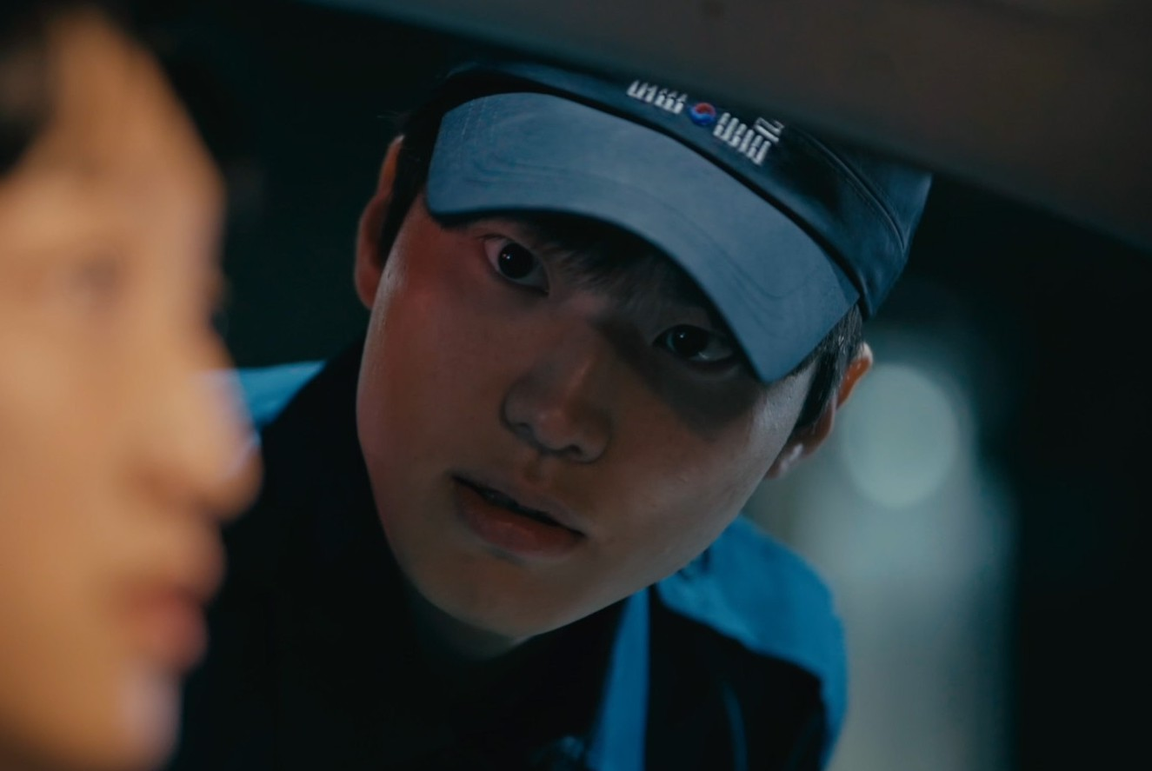
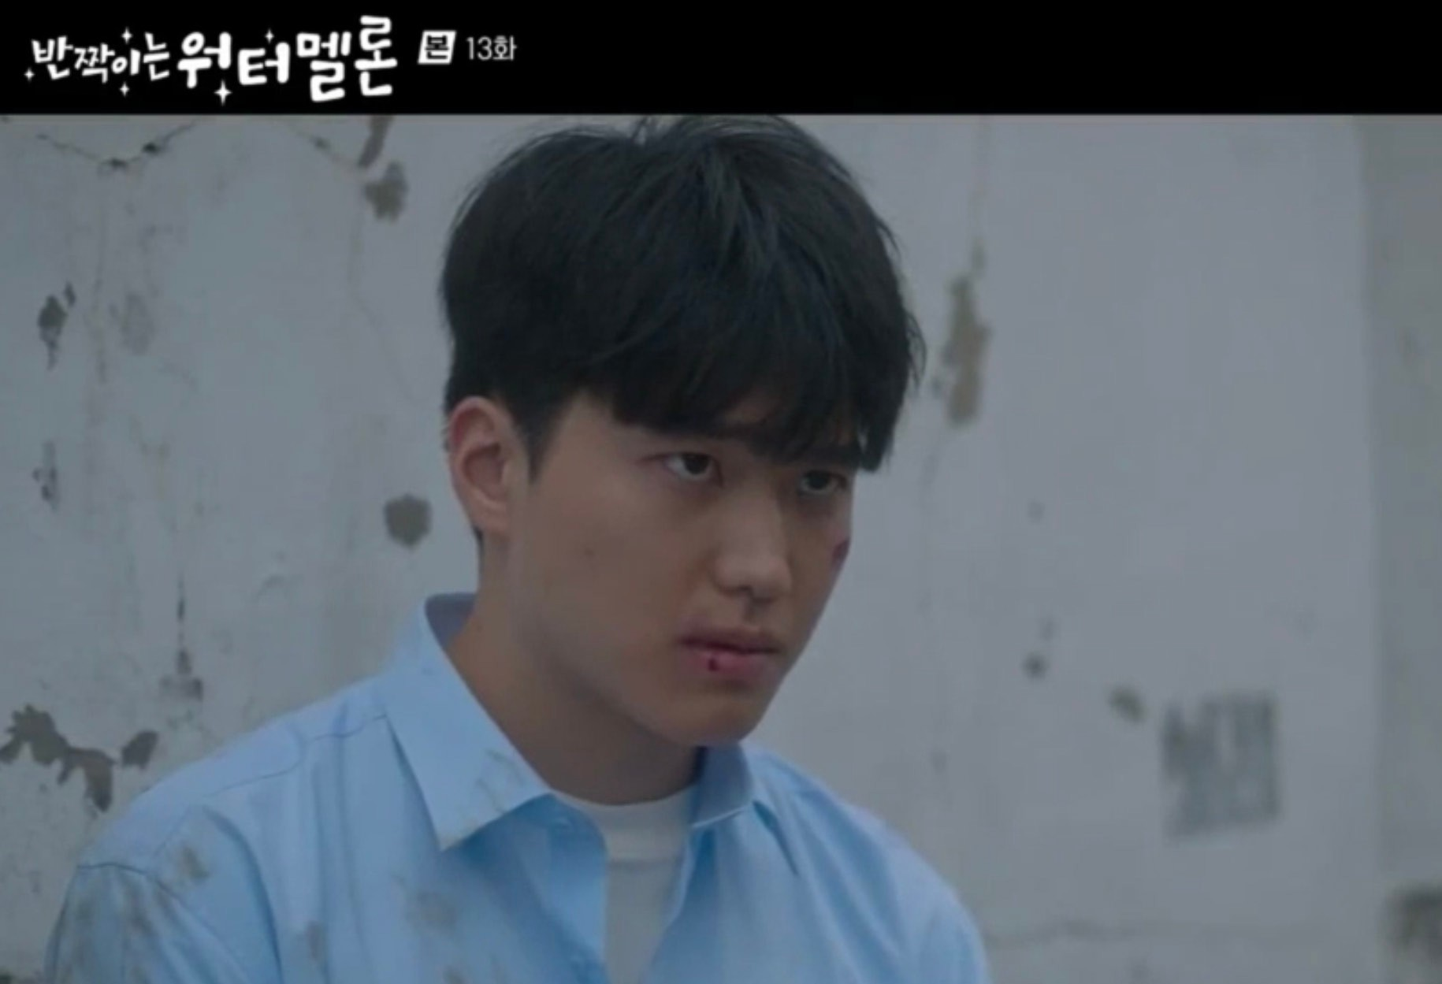
OTT 살인자o난감 ‘박기훈‘역
단편 기나긴 초대 ‘선우’역
단편 재회 ‘경찰관’역
TVN 반짝이는 워터멜론 ‘남고생’역

